Slide 1

DIRECT MARKETING AGENCY
Отчет
По проекту «Mystery Shopping»
Выполнен B&CD
для компании «ForexClub»
август 2009 год
Тел./Факс: 974-3200
info@abcd.ru
WWW.ABCD.RU

Slide 2
l. MYSTERY SHOPPING
ОПИСАНИЕ ПРОЕКТА
Цели
Оценка качества обслуживания на этапе предложения услуг клиенту. Сравнение полученных результатов, с результатами конкурентов.
«Mystery Shopping»
Таинственные покупатели подбираются в соответствии с демографическим портретом настоящих клиентов ForexClub
Легенда : «ТП» имеют возможность и желание получить консультацию и открыть счет FOREX. Консультация получается клиентом посредством телефонного интервью, посещения семинара и беседы с менеджером в офисе компании.
Оценка качества обслуживания включает в себя как количественные (объективные показатели), так и субъективное мнение клиентов.
Все оценки (данные) приводятся в коэффициентном выражении.
Коэффициент – отношение полученных данных по тому или иному параметру, к максимально возможному показателю
Максимально возможно значение коэффициента = 1
Минимально возможное значение коэффициента = 0
Методология
Телефонные интервью / Визиты
FOREX Club
Москва - 2 интервью
Ст.Петербург – 2 интервью
Регионы – 36 интервью (36 городов)
Всего 40 интервью
(38 офисов)
TELETRADE
Москва – 1 интервью
Регионы – 15 интервью
Всего 16 интервью
(16 офисов)
АЛЬПАРИ
Москва – 1 интервью
Регионы – 12 интервью
Всего 13 интервью (13 офисов)
Тел./Факс: 974-3200 info@abcd.ru WWW.ABCD.RU

Slide 3
MYSTERY SHOPPING
ТЕЛЕФОННЫЕ ОБРАЩЕНИЯ
Тел./Факс: 974-3200 info@abcd.ru WWW.ABCD.RU

Slide 4
ДОСТУПНОСТЬ КОМПАНИИ / МЕНЕДЖЕРА
ЗНАКОМСТВО С МЕНЕДЖЕРОМ
FOREXCLUB
Доступность офиса компании
95% клиентов дозвонились в офис компании FOREX CLUB с первой попытки и звонок был принят в течении 40 секунд.
Дозвонились во второй попытки:
  Новосибирск – линия занята, со второй попытки звонок был принят в течении 20 сек.
  Тюмень – длительное ожидание, более 1 минуты, со второй попытки звонок был принят после 1 минуты ожидания.
80% клиентов отметили, что «безусловно согласны», что дозвониться до компании легко.
Соединение с менеджером.
93% клиентов соединились с менеджером с первой попытки, и звонок был принят менеджером в течении 20 сек.
Тюмень, Новосибирск, Екатеринбург – соединение с менеджером произошло со второй попытки из-за неправильного соединения оператора.
Представление менеджера .
88% клиентов отметили, что менеджер поздоровался
Менеджер представился – 60%
Менеджер поинтересовался именем клиента – 18%
Менеджер поблагодарил за интерес проявленный к компании в 28% случаев.
Тел./Факс: 974-3200 info@abcd.ru WWW.ABCD.RU

Slide 5
ОБЩЕНИЕ С МЕНЕДЖЕРОМ
FOREXCLUB
Активность менеджера
В 30% случаев, клиенты отметили, что менеджер задал несколько вопросов и был активен в общении, рассказывая, интересовался мнением клиента.
38% клиентов отметили, что менеджер задавал вопросы, но активности не проявлял.
32% клиентов отметили, что менеджер не задавал вопросы.
13% клиентов отметили, что менеджер был пассивен при общении, часто молчал, не инициировал разговор.
Офисы, в которых менеджеры были пассивны в общении, не задавали клиенту вопросов, предоставили недостаточно информации, ответили не на все вопросы клиента:
Казань
Нижний Новгород
Омск
Уфа
Барнаул
Краснодар
85% клиентов отметили, что менеджер вежлив, уделил клиенту достаточно времени
33% клиентов отметили, что менеджер был заинтересован в клиенте, 48% - «менеджер вежливо отвечал на вопросы»
Офисы, в которых клиенты отметили незаинтересованность менеджера, и затруднились оценить вежливость менеджера:
Хабаровск
Челябинск
Алматы
Тел./Факс: 974-3200 info@abcd.ru WWW.ABCD.RU

Slide 6
ОБЩЕНИЕ С МЕНЕДЖЕРОМ
FOREXCLUB
Приглашение на семинар
В 93% случаев, менеджер самостоятельно предложил посетить семинар.
Подольск, Москва, Минск – пригласил на семинар после наводящих вопросов клиента.
В большинстве случаев, менеджер озвучили продолжительность семинара как 2-2,5 часа.
Калининград - 1-1,5 часа
Новосибирск – 2-4 часа
Новокузнецк – 1,5 часа
Минск – 1,5 часа
«Телетрейд»: семинар проводится 5 дней по 2 часа
«Альпари» : семинар однодневный продолжительностью 1-2 часа
В 85% случаев, в ответ на возражение клиента о необходимости посещения семинара, менеджер пригласил посетить офис для личной консультации:
Менеджер ничего не предложил, в ответ на возражения клиента в офисах:
Казань
Краснодар
Ст.Петербург
Волгоград
Екатеринбург
Владивосток
В 85% случаев, менеджер зарегистрировал клиента на семинар, уточнив Имя и Фамилию.
Не уточнил ФИО при записи на семинар в офисах:
Калининград, Харьков, Алматы, Нижний Новгород, Тюмень, Барнаул
Тел./Факс: 974-3200 info@abcd.ru WWW.ABCD.RU

Slide 7
ОБЩЕНИЕ С МЕНЕДЖЕРОМ
FOREXCLUB
Акции
В 20% случаев, менеджер самостоятельно рассказал о проводимых акциях и предложил участвовать.
В 55% случаев, менеджеры подробно рассказали об акции, в остальных случаях, менеджер пригласил на семинар для получения подробной информации
Челябинск – «до конца декабря акций не будет»
Пермь, Ст.Петербург, Ростов на Дону, Иркутск, Хабаровск, Красноярск, Тюмень, Омск, Набережные Челны – «нет акций»
Завершение разговора
Все клиенты отметили, что у менеджеров грамотная, понятная речь, менеджеры используют общепринятую терминологию.
Менеджеры уточняют маркетинговую информацию в 30% случаев.
В 95% случаев, менеджер попрощался с клиентом, подвел итог разговора и поблагодарил за звонок.
Тел./Факс: 974-3200 info@abcd.ru WWW.ABCD.RU

Slide 8

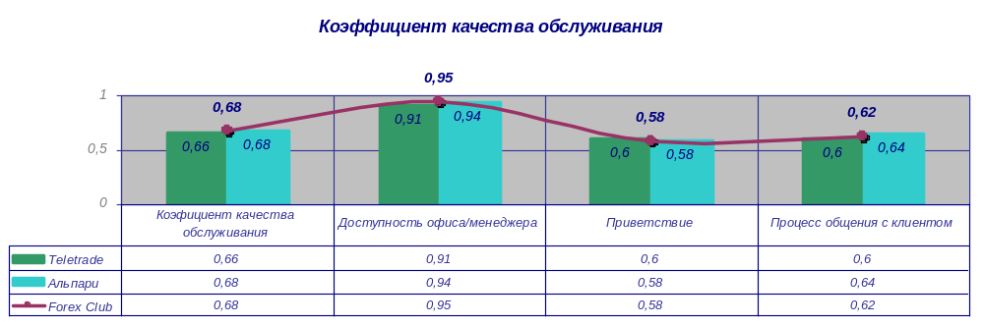
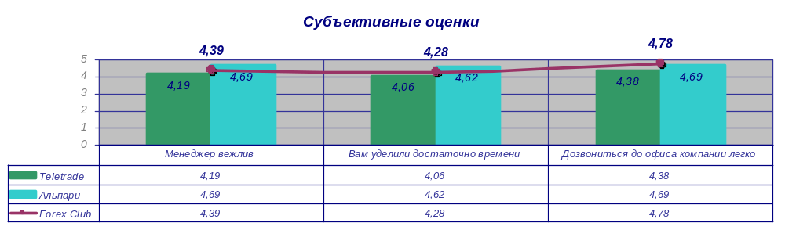
СРАВНИТЕЛЬНАЯ ОЦЕНКА
ОБОБЩЕННАЯ ОЦЕНКА (коэффициент качества обслуживания)
Тел./Факс: 974-3200 info@abcd.ru WWW.ABCD.RU

Slide 9
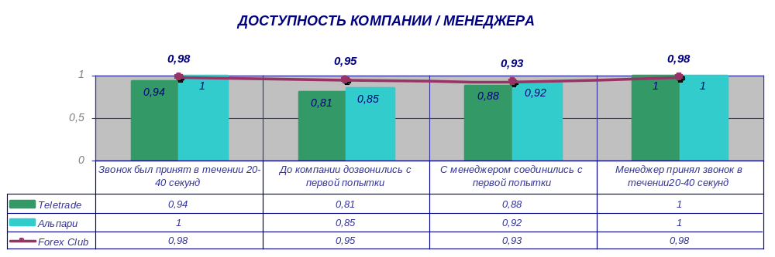
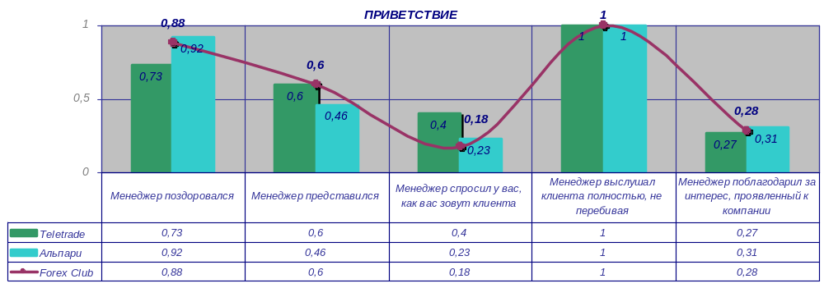
СРАВНИТЕЛЬНАЯ ОЦЕНКА
Тел./Факс: 974-3200 info@abcd.ru WWW.ABCD.RU

Slide 10
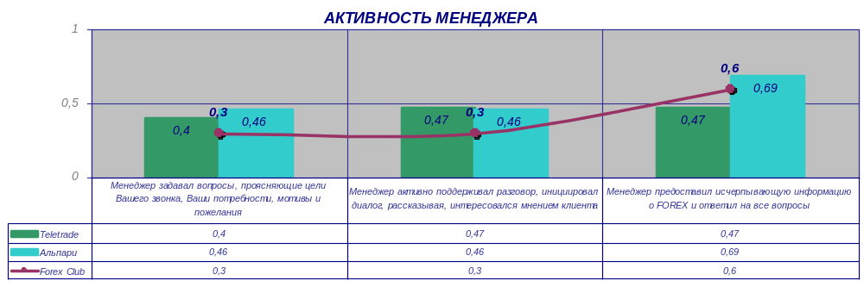
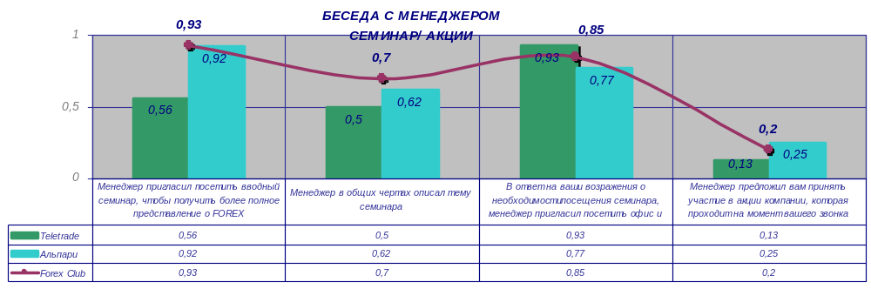
СРАВНИТЕЛЬНАЯ ОЦЕНКА
Тел./Факс: 974-3200 info@abcd.ru WWW.ABCD.RU

Slide 11
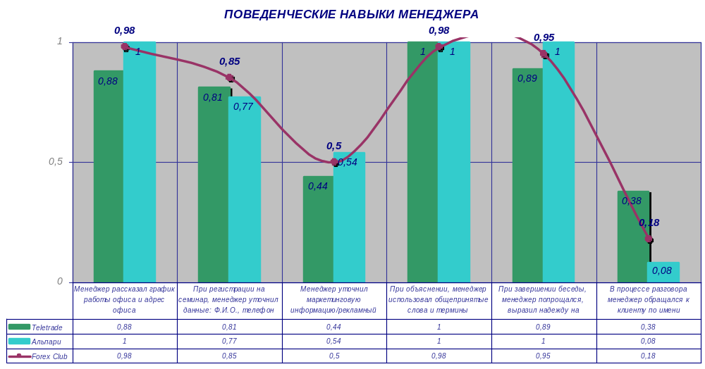
СРАВНИТЕЛЬНАЯ ОЦЕНКА
Тел./Факс: 974-3200 info@abcd.ru WWW.ABCD.RU

Slide 12
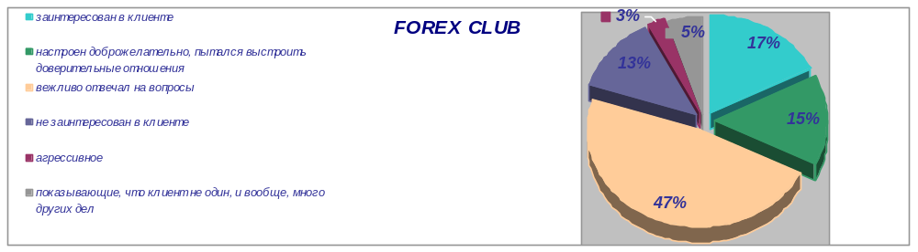
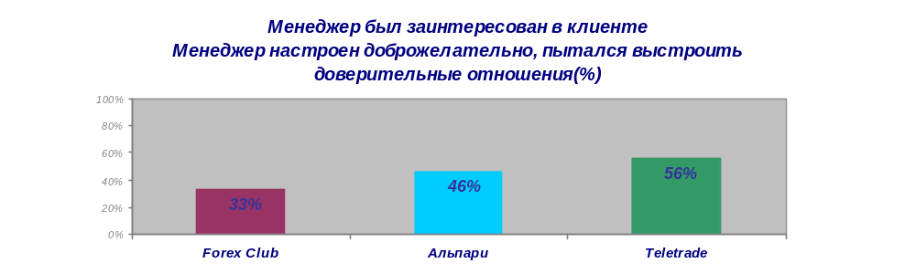
СРАВНИТЕЛЬНАЯ ОЦЕНКА
Отношение менеджера во время беседы
Тел./Факс: 974-3200 info@abcd.ru WWW.ABCD.RU

Slide 13
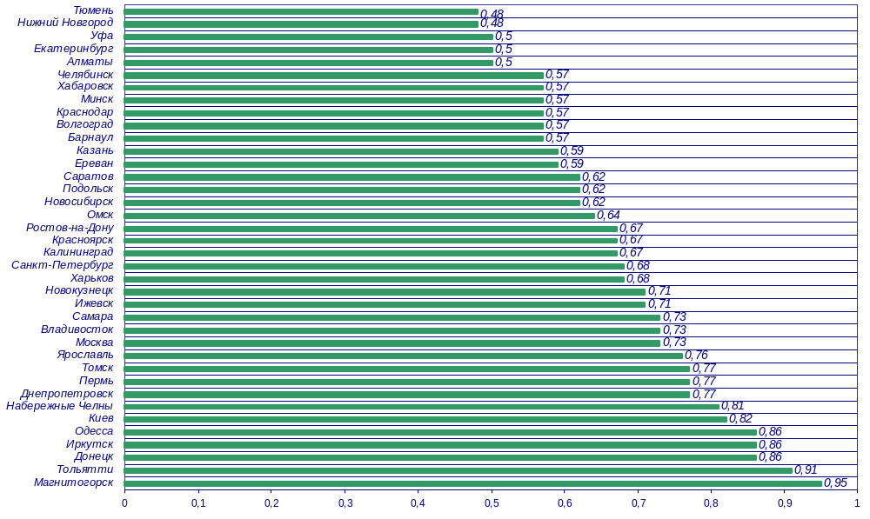
ОЦЕНКА РАБОТЫ ОФИСОВ FOREX CLUB / РЕЙТИНГ
Коэффициент качества предоставление услуги (консолидированная оценка)
Тел./Факс: 974-3200 info@abcd.ru WWW.ABCD.RU

Slide 14
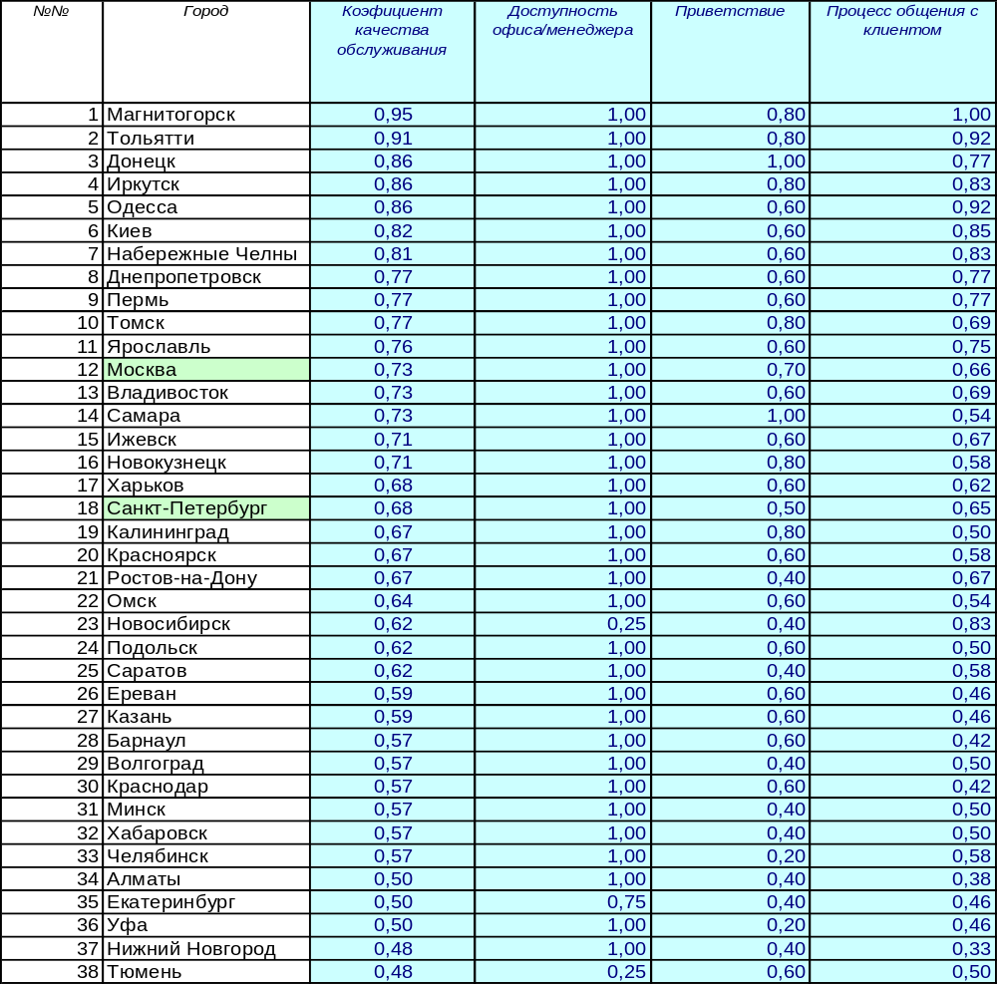
ОЦЕНКА РАБОТЫ ОФИСОВ FOREX CLUB / РЕЙТИНГ

Slide 15
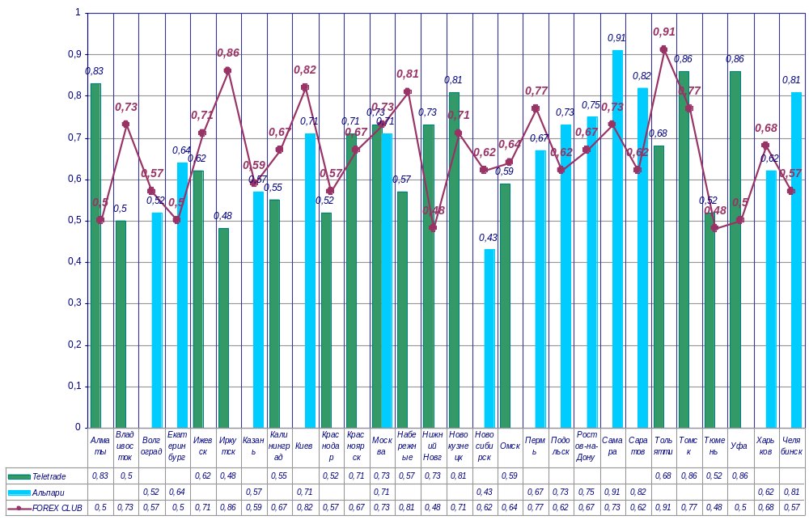
ОЦЕНКА РАБОТЫ ОФИСОВ FOREX CLUB / СРАВНЕНИЕ
Коэффициент качества предоставление услуги (консолидированная оценка)

Slide 16
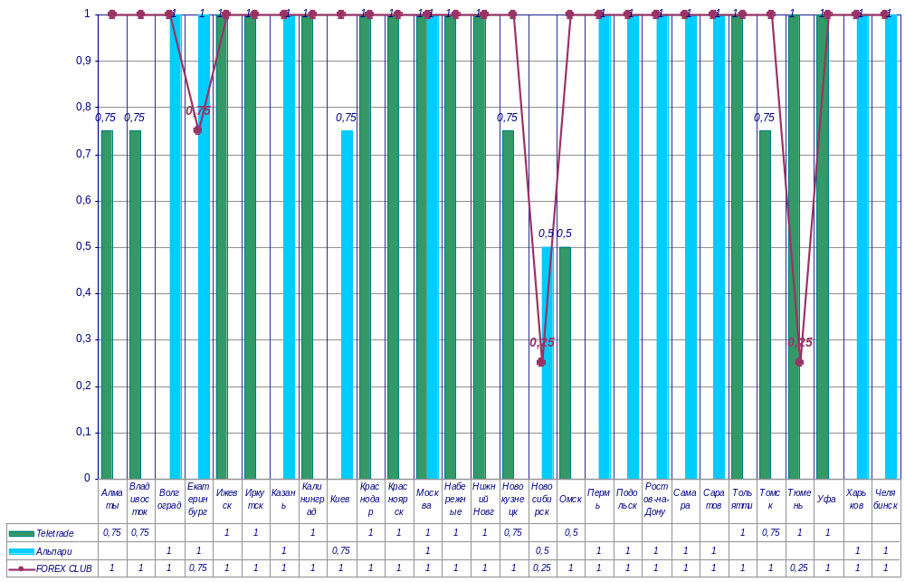
ОЦЕНКА РАБОТЫ ОФИСОВ FOREX CLUB / СРАВНЕНИЕ
ДОСТУПНОСТЬ ОФИСА / МЕНЕДЖЕРА

Slide 17
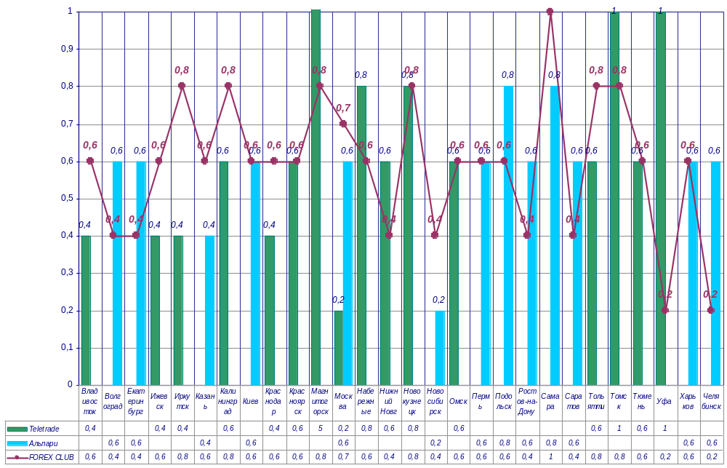
ОЦЕНКА РАБОТЫ ОФИСОВ FOREX CLUB / СРАВНЕНИЕ
ПРИВЕТСТВИЕ / ЗНАКОМСТВО

Slide 18
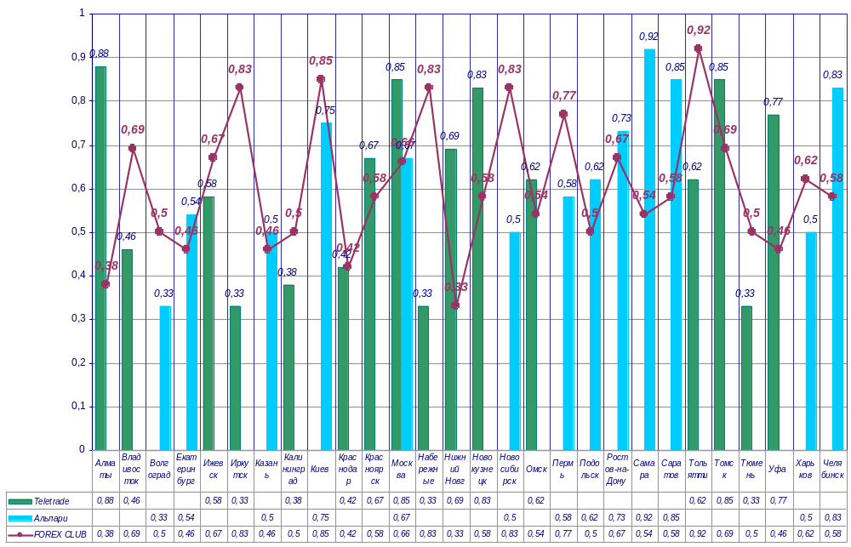
ОЦЕНКА РАБОТЫ ОФИСОВ FOREX CLUB / СРАВНЕНИЕ
ПРОЦЕСС ОБЩЕНИЯ

Slide 19
MYSTERY SHOPPING
ВИЗИТЫ
Тел./Факс: 974-3200 info@abcd.ru WWW.ABCD.RU

Slide 20
ОБОБЩЕНИЕ
В целом, качество обслуживания при визите в офисы компании FOREX CLUB клиенты оценили как «хорошее» - 0,8.
Teletrade – 0.74 – «удовлетворительная» оценка
Альпари – 0,81 – «хорошая оценка»
Большинство клиентов отметили, что у них сложилось впечатление, что они попали в серьезную/солидную компанию.
  Ростов- на –Дону – «Не внушает доверие. Место расположения плохое. Весь офис зажат. Старое оборудование (мониторы)»
  Подольск – «О серьезности компании говорит лишь один Рома из презентации. Офис; по моему мнению; не соответствует данной компании Необходим отдельный зал для презентации и проведения семинаров»
В ответ на вопрос/сомнения клиента «официально ли действует компания, есть ли лицензия» менеджеры во всех случаях спокойно ответили на вопрос, не выразив замешательства или удивления.
в 70% случаев, менеджер предложил показать копии учредительных документов.
в 95% случаев, менеджер спокойно ответил на вопрос клиента относительно налогообложения. В основном, менеджеры отвечали, что клиент самостоятельно платит налоги согласно законодательству РФ, при этом менеджер отмечали что компания не подает информацию о клиентах в налоговые органы.
Тел./Факс: 974-3200 info@abcd.ru WWW.ABCD.RU

Slide 21
ОБОБЩЕНИЕ
БЛОК 1 УДОБСТВО РАСПОЛОЖЕНИЯ И ОФОРМЛЕНИЕ ОФИСА
В основном офисы компании FOREX CLUB расположены удобно, у большинства клиентов не возникло проблем с поиском. Часть клиентов отметили отсутствие указателей по дороге к офису.
  Саратов – «На воротах висит большая вывеска с адресом компании; но по данному адресу находится другая компания. Нет никаких указателей; а вывеску самой компании видно только с противоположной стороны улицы»
  Владивосток - «нет указателей, трудно найти офис»
  Екатеринбург – «Вывеска офиса находится с торца здания; по дороге к офису рекламы не видно»
  Уфа – «офис находится во дворах, с первого раза, трудно найти»
  Хабаровск – «офис находится внутри жилого массива, трудно подъехать»
Большинство клиентов отметили, что к офису удобно подъехать/подойти, но часть клиентов указали на отсутствие парковки рядом с офисом.
На зданиях, где расположены офисы присутствуют чистые таблички с указанием офиса FOREX CLUB. Нет табличек в городах Казань, Донецк и Новосибирск.
Офисы оформлены в соответствии с имиджем компании, присутствуют вывески, выдержан корпоративный стиль. В офисах чисто. В офисах присутствую рабочая зона для общения с клиентом и зона ожидания. В целом клиенты отметили, что им было комфортно находится в офисе.
Следует уделить внимание:
отсутствует зона ожидания для клиентов в городах: Казань, Саратов, Новокузнецк, Краснодар, Омск, Минск, Екатеринбург.
Удобство зоны ожидания:
Алматы – «В зоне ожидания присутствует только один диван; рассчитаный на три человека. Когда много народу; приходится стоять»
    Ереван – «Зона ожидания находится в проходном коридоре. Некомфортно сидеть в коридоре; видеть; кто входит или выходит; слышать шум со двора и дышать пылью. Впечатление такое; что сидишь во дворе; а не в прихожей солидной и серьезной компании»
    Уфа – «Небольшая зона ожидания. Было достаточно много людей; тесно.»
Хабаровск – «В зоне ожидания висят детские рисунки; нет сертификатов; это не соответствует моим представлениям о компании»
Тел./Факс: 974-3200 info@abcd.ru WWW.ABCD.RU

Slide 22
ОБОБЩЕНИЕ
БЛОК 2 ПОЗИЦИОНИРОВАНИЕ СОТРУДНИКОВ/ ВСТРЕЧА КЛИЕНТОВ
Все клиенты отметили, что сотрудники имеют опрятный внешний вид. Сотрудники офисов не собираются в группы, чтобы поговорить на личные темы.
Большинство клиентов отметили, при входе в офис клиентов встречает сотрудник компании, здоровается, выясняет цель визита и помогает сориентироваться в офисе или приглашает менеджера.
Все клиенты отметили, что сотрудник компании вежлив и доброжелателен.
Следует уделить внимание:
Сотрудники не интересуются именем клиента.
Ереван – в офисе клиента встретили и консультировал системный администратор
БЛОК 3 МЕНЕДЖЕР – НАЧАЛО ВЗАИМОДЕЙСТВИЯ
Все клиенты отметили, что менеджер принял клиента через минимальное количество времени.
Большинство клиентов отметили, что менеджеры здороваются с клиентом.
Следует уделить внимание:
Менеджеры не представляются и не интересуются именем клиента.
Тел./Факс: 974-3200 info@abcd.ru WWW.ABCD.RU

Slide 23
ОБОБЩЕНИЕ
БЛОК 4 МЕНЕДЖЕР - КОНСУЛЬТАЦИЯ
Большинство клиентов отметили, что менеджер уточнил цель визита.
50% клиентов отметили, что менеджер во время консультации в основном ориентировал на посещение семинара, и на большинство вопросов клиента отвечал, что все расскажут на семинаре.
Менеджеры в половине исследуемых случаев не рассказывали, как зарабатывать на FOREX, не демонстрирую преимущества своей брокерской компании.
В 80% случаев, менеджер предупредил клиента о рисках. В 60% - «мягко, но информативно», в остальных случаях – «вскользь, не акцентируя внимание клиента».
В большинстве менеджер не предлагает самостоятельно клиенту открыть счет, после вопроса клиента , менеджер в основном рекомендуют открыть счет от 10-100 долларов.
200-300 долларов порекомендовали в городах: Ереван, Уфа, Москва, Самара, Барнаул, Киев, Днепропетровск, Одесса
Владивосток – «для новичков – 300 долларов, чтобы почувствовать игру – 5000 долларов»
Менеджеры рассказали клиентам об акциях без наводящих вопросов клиента в 42% случаев.
Казань – менеджер не ответил на вопрос клиента, ссылаясь, что все расскажут на семинаре
Тольятти – «Менеджер сказал; что подарком для меня будет качество обслуживания компании Форекс»
Не рассказали об акциях в городах: Новосибирск, Хабаровск, Магнитогорск, Краснодар, Ст.Петербург, Томск.
БЛОК 5 МЕНЕДЖЕР – ЗАВЕРШЕНИЕ ВЗАИМОДЕЙСТВИЯ
Менеджеры не всегда подводят итог встречи и предлагают схему дальнейшего взаимодействия.
Менеджеры в основном не запрашивают номер телефона клиента и не договариваются о последующем контакте.
менеджеры не предлагают клиентам визитную карточку, часть клиентов отметили, что у менеджеров нет визитных карточек.
В большинстве случаев менеджеры благодарят за визит.
Тел./Факс: 974-3200 info@abcd.ru WWW.ABCD.RU

Slide 24
ОБОБЩЕНИЕ
БЛОК 6 МЕНЕДЖЕР – СУБЪЕКТИВНЫЕ ОЦЕНКИ
Все клиенты отметили, что менеджеры вежливы, компетентны, умеренно настойчивы в предложении услуги.
Все клиенты отметили, что менеджер рассказывает об услуге доступно и понятно, использует общепринятые термины.
Большинство клиентов остались удовлетворены презентацией.
Следует уделить внимание:
  Омск – «Презентации не было; менеджер отвечал только на мои вопросы»
  Казань – «Менеджер отвечал на мои вопросы; старался побыстрее закончить общение»
  Саратов – «Как таковой презентации не было; менеджер предлагала мне посетить семинар; сама ничего не рассказывала»
  Тюмень – «Презентации не было, менеджер просто отвечал на вопросы»
  Хабаровск – «Презентация была в виде вопрос- ответ; ответы давались с использованием специальных терминов; презентация была похожа больше на допрос»
  Краснодар – «Менеджер инициативы не проявлял; только отвечал на вопросы»
  Красноярск – «Менеджер не был настойчивым; просто отвечал на вопросы клиента»
  Днепропетровск – «Презентации полной не было; только краткие ответы на вопросы и приглашение на семинар»
БЛОК 7 МЕНЕДЖЕР – ОТКРЫТИЕ СЧЕТА
В основном, менеджер запрашивает паспортные данные клиента, чтобы заполнить форму.
Менеджер заполняет форму для регистрации самостоятельно в 68% случаев, в остальных случаях предлагает клиенту заполнить форму.
  Москва – «Менеджер сказал; что сейчас откроет сайт и я сама все заполню. Повернул ко мне компьютер; клавиатуру и мышку»
Менеджер объяснил, каким образом положить деньги на счет и снять деньги со счета в 73% случаев.
Менеджер самостоятельно помог клиенту открыть счет в 70% случаев.
Тел./Факс: 974-3200 info@abcd.ru WWW.ABCD.RU

Slide 25
ОБОБЩЕНИЕ
БЛОК 8 СЕМИНАР
В основном, клиенты высоко оценили работу лектора на семинаре и остались удовлетворены семинаром в целом.
Все клиенты отметили, что лектор компетентен, лектор показывал позитивный язык жестов, речь лектора было легко воспринимать, лектор рассказывал доступно и понятно.
Часть клиентов отметили, что им было не совсем комфортно в аудитории:
  Ростов-на-Дону – «Неудобные стулья; много людей; плохо видно экран»
  Тюмень – «Помещение маленькое, плохое освещение»
  Подольск – «Очень неудобные стулья; в процессе семинара делаешь записи; а в данных условиях это неудобно»
  Москва – «Менеджер сказал; что сейчас откроет сайт и я сама все заполню. Повернул ко мне компьютер; клавиатуру и мышку»
Тел./Факс: 974-3200 info@abcd.ru WWW.ABCD.RU

Slide 26
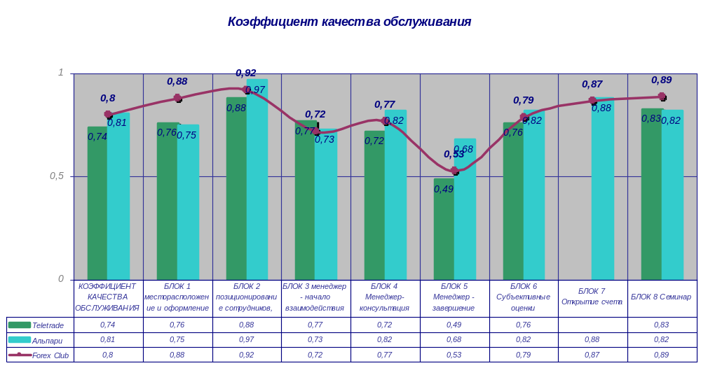
СРАВНИТЕЛЬНАЯ ОЦЕНКА
ОБОБЩЕННАЯ ОЦЕНКА (коэффициент качества обслуживания)
Тел./Факс: 974-3200 info@abcd.ru WWW.ABCD.RU

Slide 27
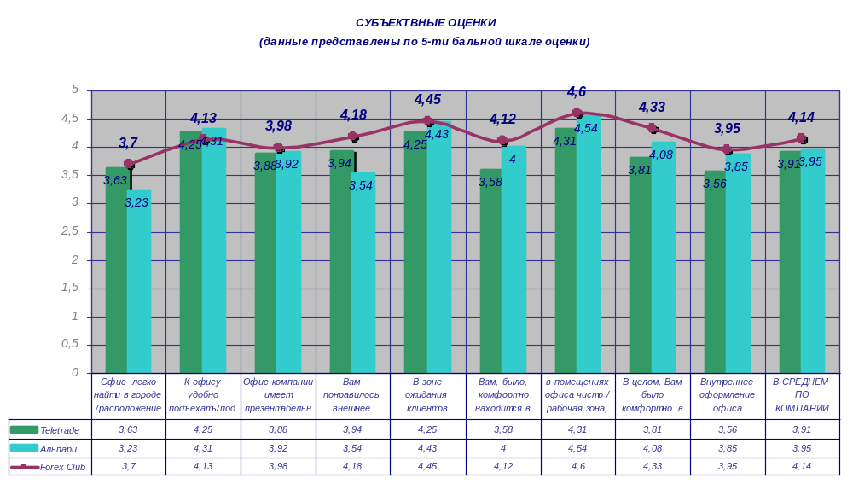
СРАВНИТЕЛЬНАЯ ОЦЕНКА
БЛОК 1
УДОБСТВО РАСПОЛОЖЕНИЯ И ОФОРМЛЕНИЕ ОФИСА
Тел./Факс: 974-3200 info@abcd.ru WWW.ABCD.RU

Slide 28
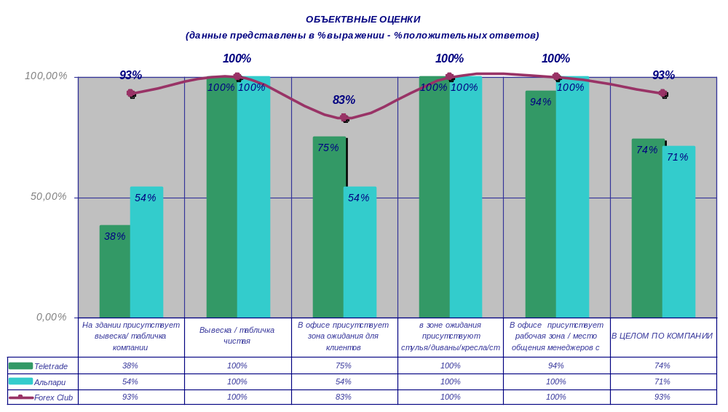
СРАВНИТЕЛЬНАЯ ОЦЕНКА
БЛОК 1
УДОБСТВО РАСПОЛОЖЕНИЯ И ОФОРМЛЕНИЕ ОФИСА
Тел./Факс: 974-3200 info@abcd.ru WWW.ABCD.RU

Slide 29
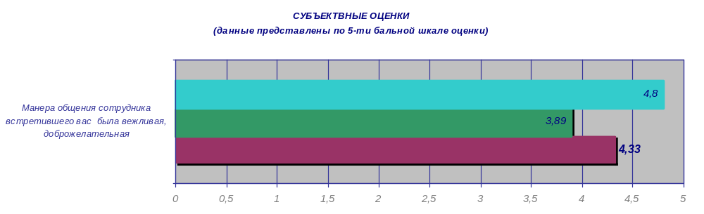
СРАВНИТЕЛЬНАЯ ОЦЕНКА
БЛОК 2
ПОЗИЦИОНИРОВАНИЕ СОТРУДНИКОВ / ВСТРЕЧА КЛИЕНТА
Тел./Факс: 974-3200 info@abcd.ru WWW.ABCD.RU

Slide 30
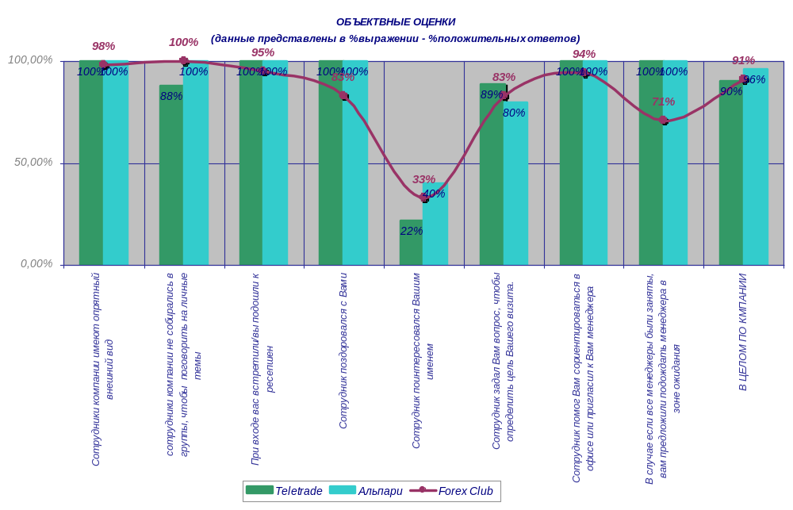
СРАВНИТЕЛЬНАЯ ОЦЕНКА
БЛОК 2
ПОЗИЦИОНИРОВАНИЕ СОТРУДНИКОВ / ВСТРЕЧА КЛИЕНТА

Slide 31
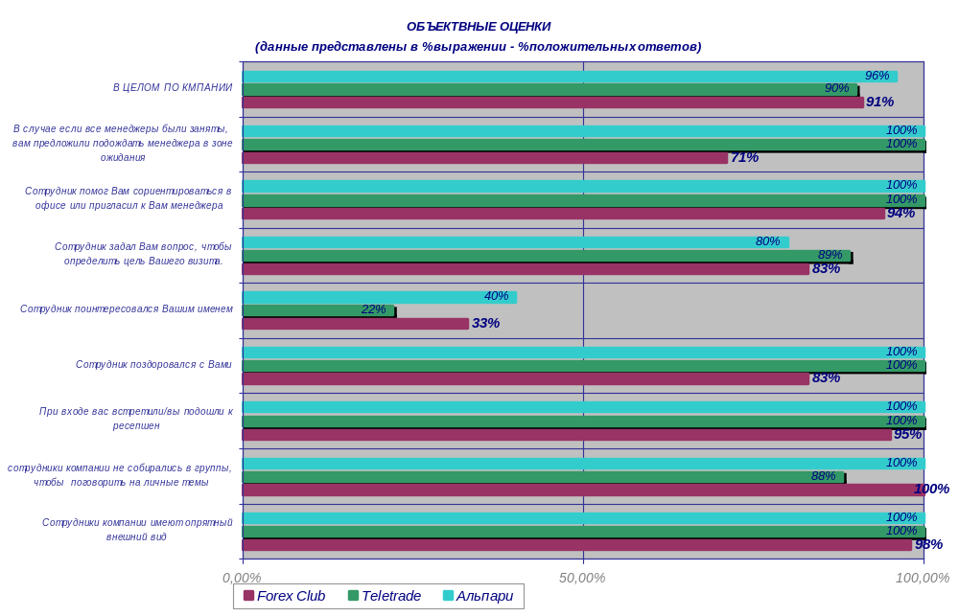
СРАВНИТЕЛЬНАЯ ОЦЕНКА
БЛОК 2
ПОЗИЦИОНИРОВАНИЕ СОТРУДНИКОВ / ВСТРЕЧА КЛИЕНТА

Slide 32
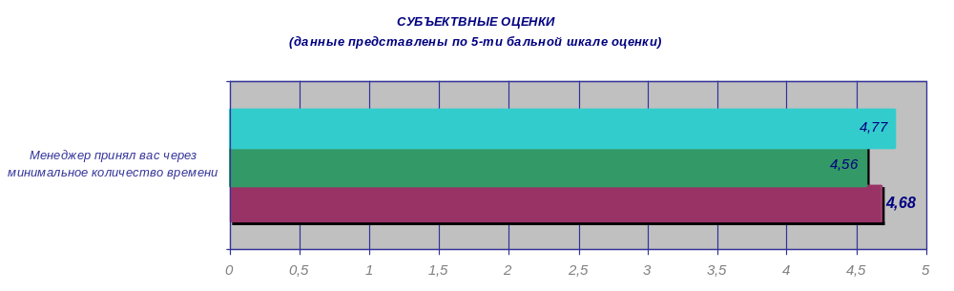
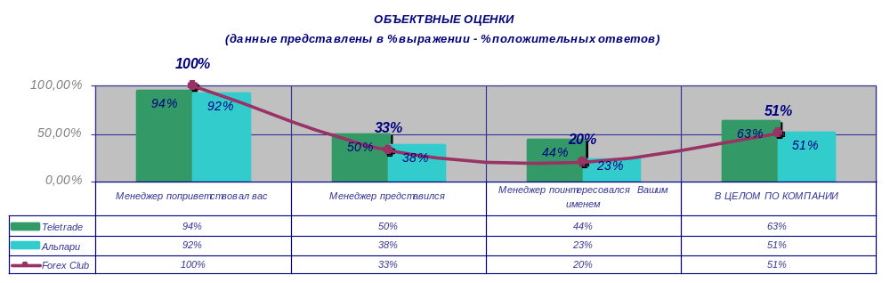
СРАВНИТЕЛЬНАЯ ОЦЕНКА
БЛОК 3
МЕНЕДЖЕР / НАЧАЛО ВЗАИМОДЕЙСТВИЯ
Тел./Факс: 974-3200 info@abcd.ru WWW.ABCD.RU

Slide 33
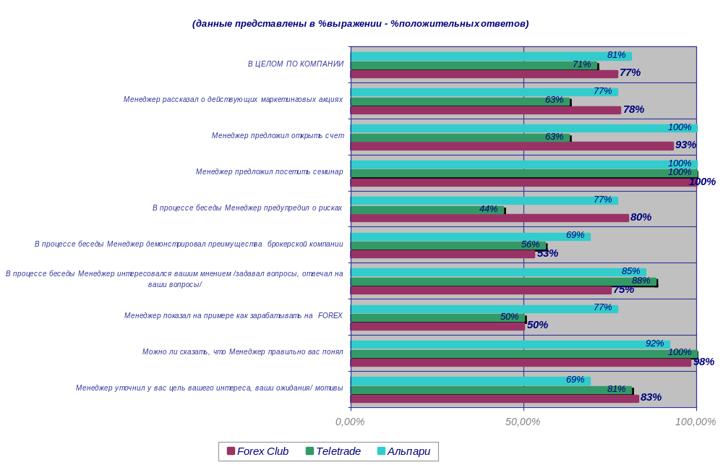
СРАВНИТЕЛЬНАЯ ОЦЕНКА
БЛОК 4
МЕНЕДЖЕР - КОНСУЛЬТАЦИЯ

Slide 34
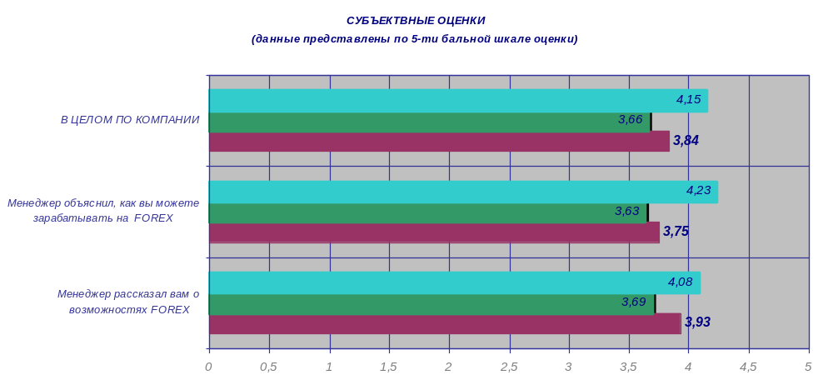
СРАВНИТЕЛЬНАЯ ОЦЕНКА
БЛОК 4
МЕНЕДЖЕР - КОНСУЛЬТАЦИЯ
Тел./Факс: 974-3200 info@abcd.ru WWW.ABCD.RU

Slide 35
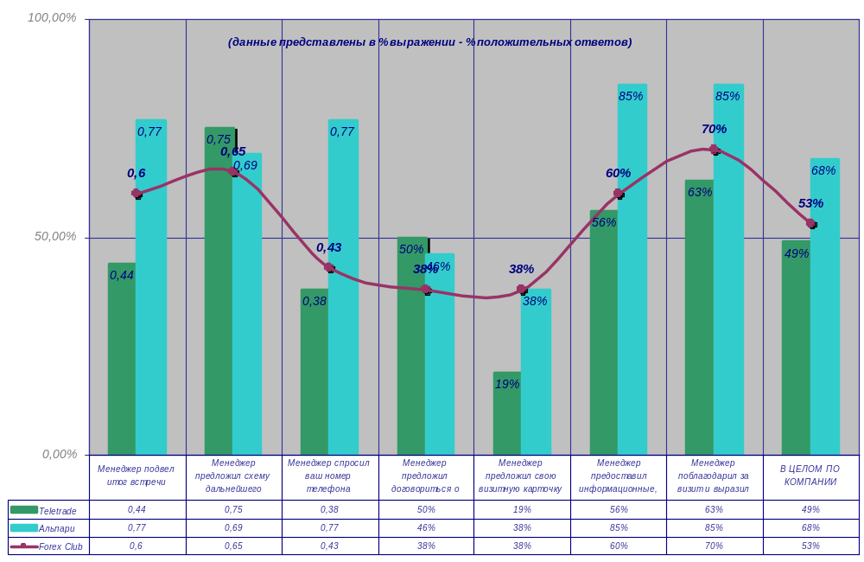
СРАВНИТЕЛЬНАЯ ОЦЕНКА
БЛОК 5
МЕНЕДЖЕР – ЗАВЕРШЕНИЕ ВЗАИМОДЕЙСТВИЯ

Slide 36
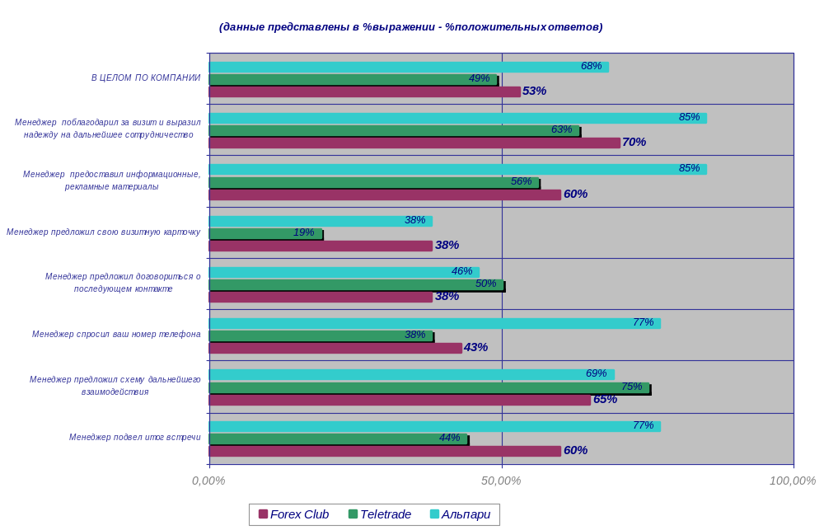
СРАВНИТЕЛЬНАЯ ОЦЕНКА
БЛОК 5
МЕНЕДЖЕР – ЗАВЕРШЕНИЕ ВЗАИМОДЕЙСТВИЯ

Slide 37
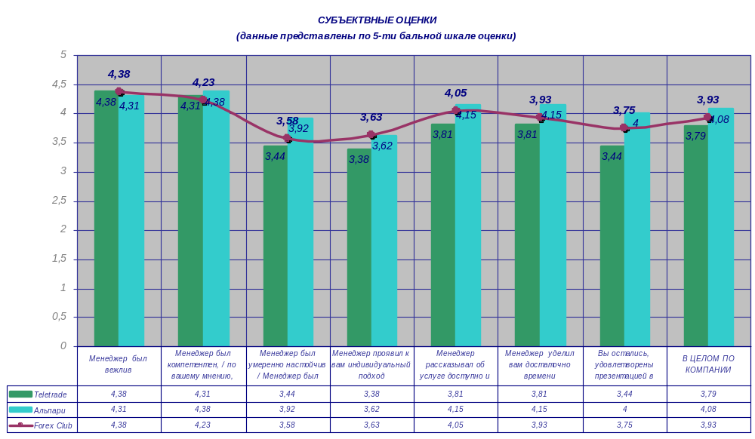
СРАВНИТЕЛЬНАЯ ОЦЕНКА
БЛОК 6
МЕНЕДЖЕР – МАНЕРА ВЗАИМОДЕЙСТВИЯ
Тел./Факс: 974-3200 info@abcd.ru WWW.ABCD.RU

Slide 38
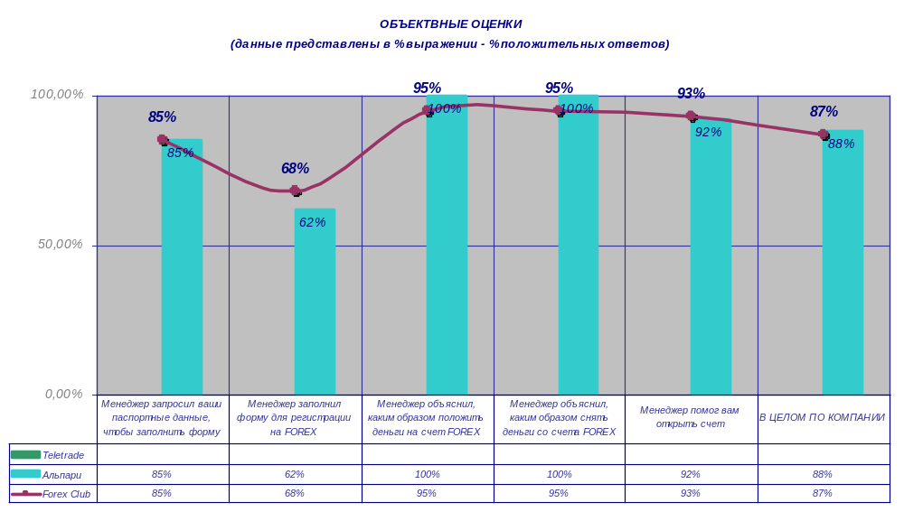
СРАВНИТЕЛЬНАЯ ОЦЕНКА
БЛОК 7
ОТКРЫТИЕ СЧЕТА
Тел./Факс: 974-3200 info@abcd.ru WWW.ABCD.RU

Slide 39
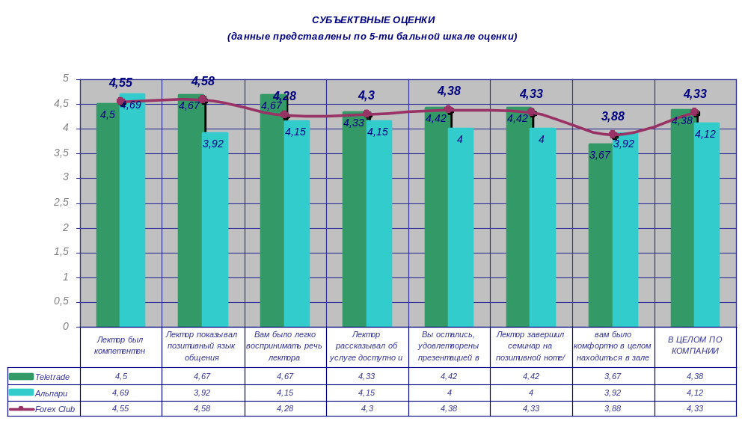
СРАВНИТЕЛЬНАЯ ОЦЕНКА
БЛОК 8
СЕМИНАР
Тел./Факс: 974-3200 info@abcd.ru WWW.ABCD.RU

Slide 40
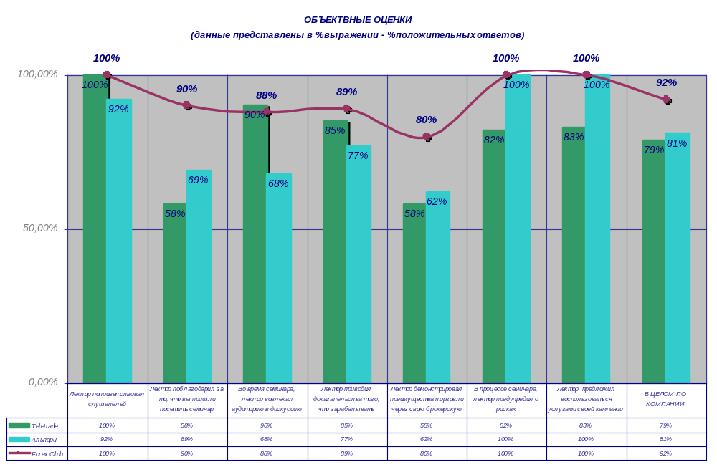
СРАВНИТЕЛЬНАЯ ОЦЕНКА
БЛОК 8
СЕМИНАР

Slide 41
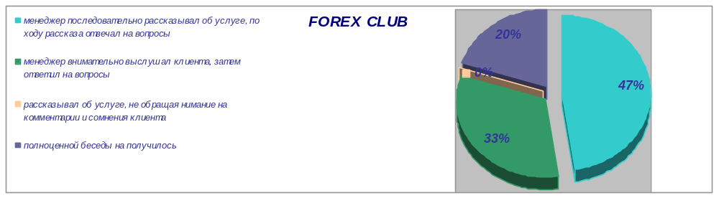
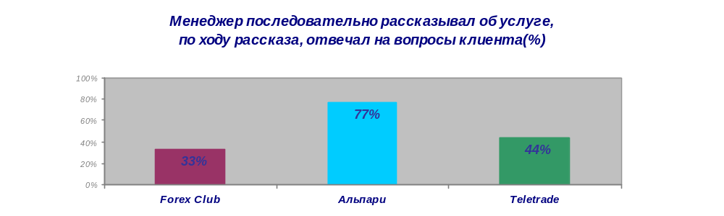
СРАВНИТЕЛЬНАЯ ОЦЕНКА
Способность менеджера выстроить беседу
Тел./Факс: 974-3200 info@abcd.ru WWW.ABCD.RU

Slide 42
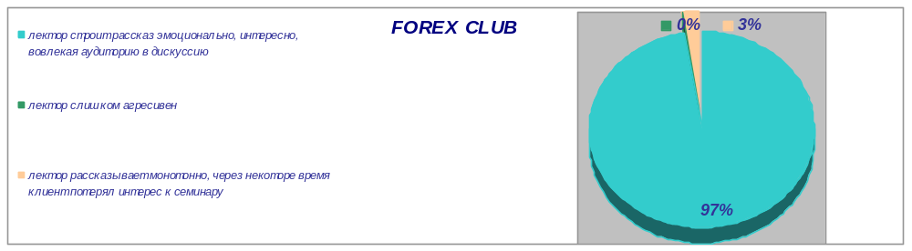
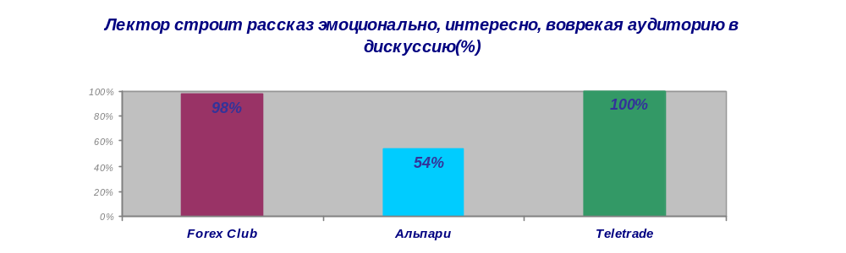
СРАВНИТЕЛЬНАЯ ОЦЕНКА
Способность лектора построить общение с аудиторией
Тел./Факс: 974-3200 info@abcd.ru WWW.ABCD.RU

Slide 43
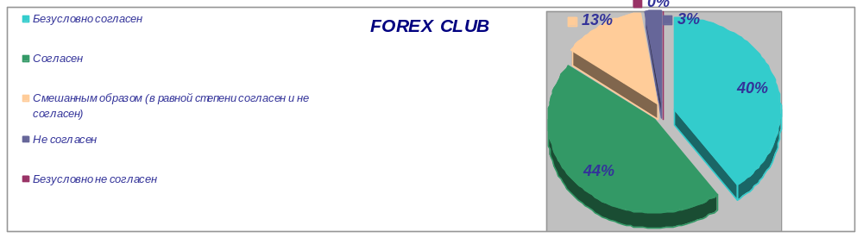
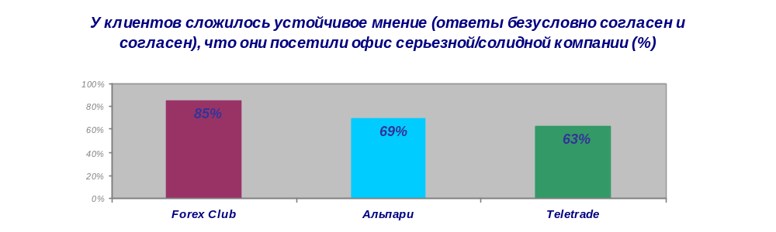
СРАВНИТЕЛЬНАЯ ОЦЕНКА
У клиента сложилось впечатление, что он посетил серьезную, солидную компанию.
Тел./Факс: 974-3200 info@abcd.ru WWW.ABCD.RU

Slide 44
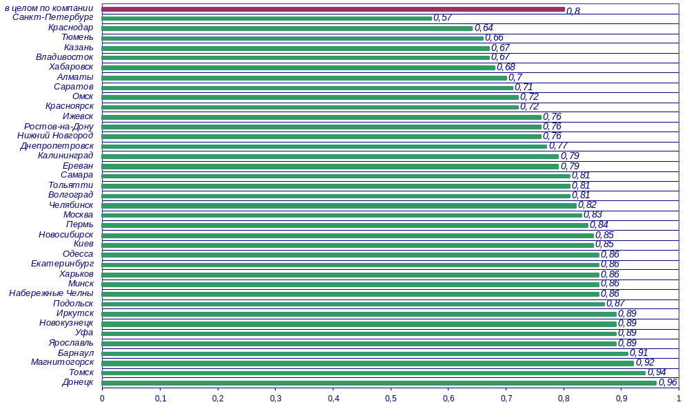
ОЦЕНКА РАБОТЫ ОФИСОВ FOREX CLUB / РЕЙТИНГ
Коэффициент качества предоставление услуги (консолидированная оценка)
Тел./Факс: 974-3200 info@abcd.ru WWW.ABCD.RU

Slide 45
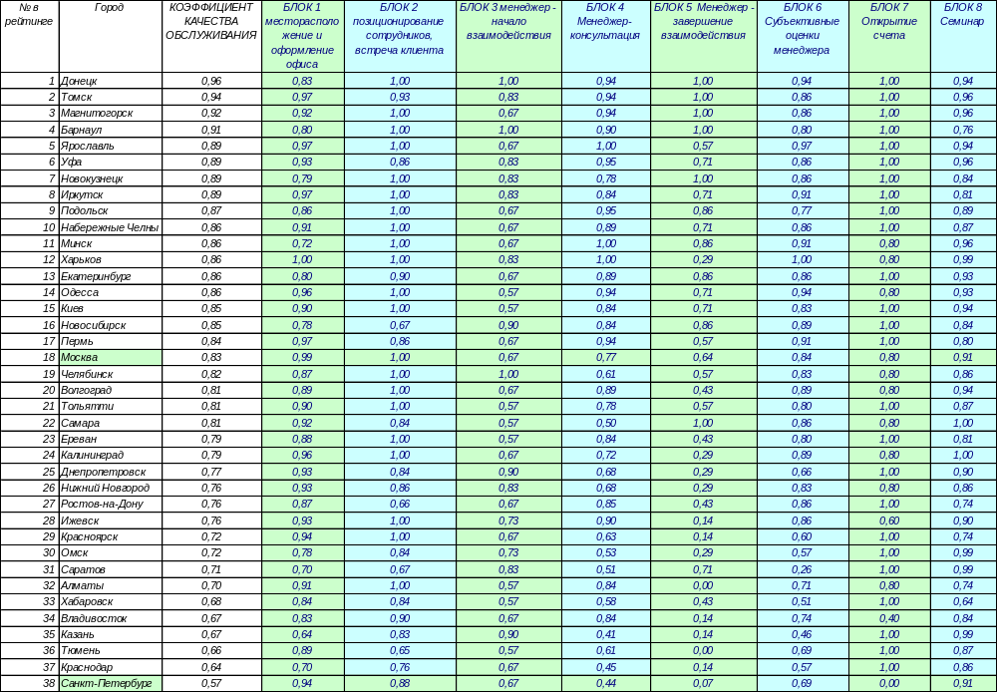
ОЦЕНКА РАБОТЫ ОФИСОВ FOREX CLUB / РЕЙТИНГ

Slide 46
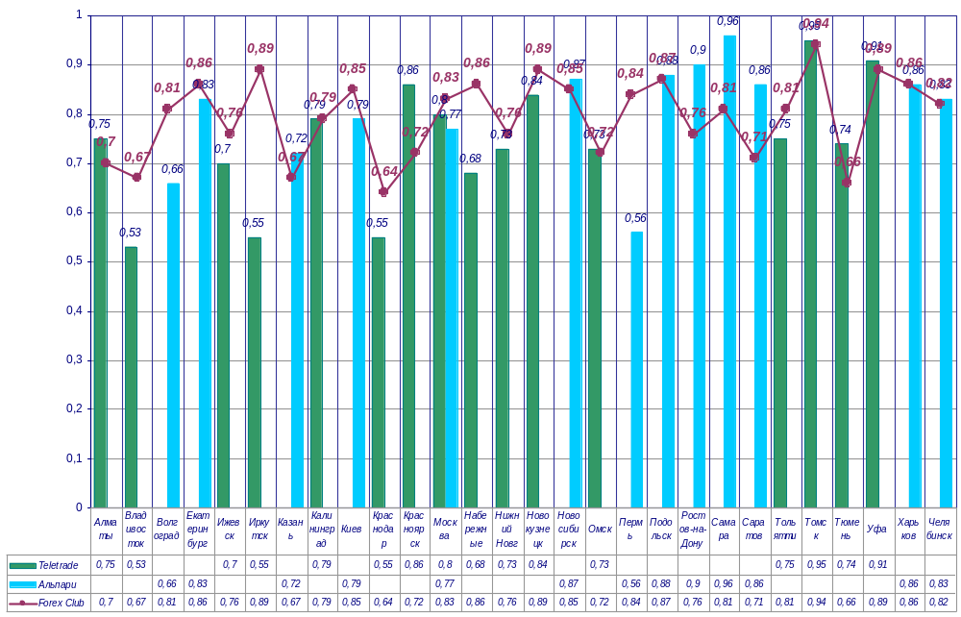
ВИЗИТЫ В ОФИСЫ FOREX CLUB/ СРАВНЕНИЕ
Коэффициент качества предоставление услуги (консолидированная оценка)

Slide 47
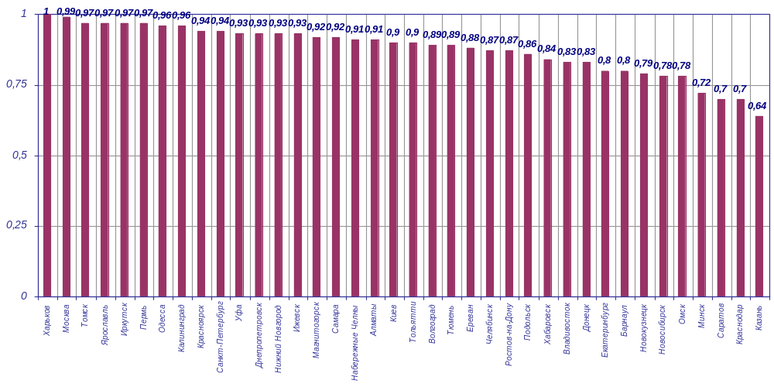
ВИЗИТЫ В ОФИСЫ FOREX CLUB/ БЛОК 1 месторасположение и оформление офиса
СРЕДНИЙ БАЛ ПО БЛОКУ 1 ДЛЯ КАЖДОГО ОФИСА
Тел./Факс: 974-3200 info@abcd.ru WWW.ABCD.RU

Slide 48
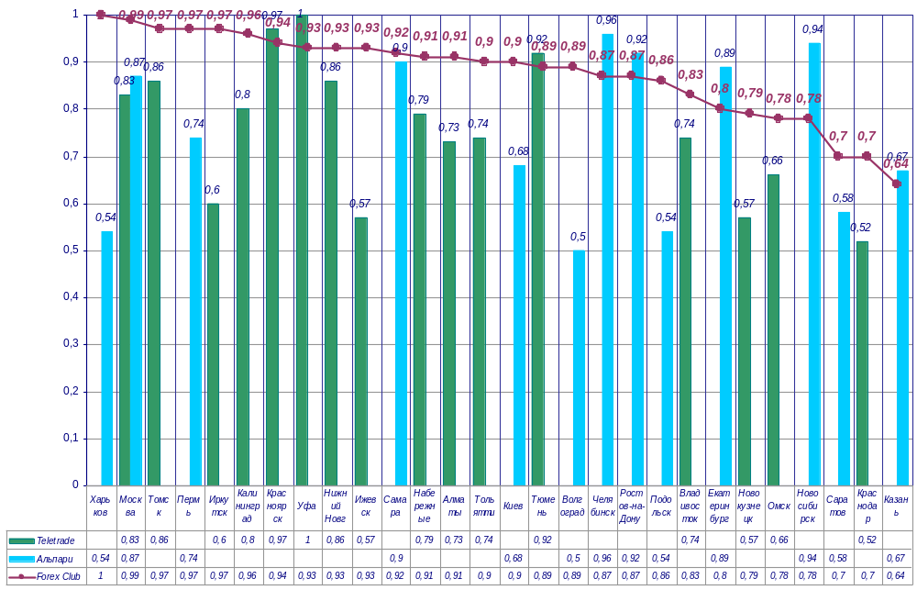
ВИЗИТЫ В ОФИСЫ FOREX CLUB/ БЛОК 1 / СРАВНЕНИЕ
Коэффициент качества предоставление услуги

Slide 49
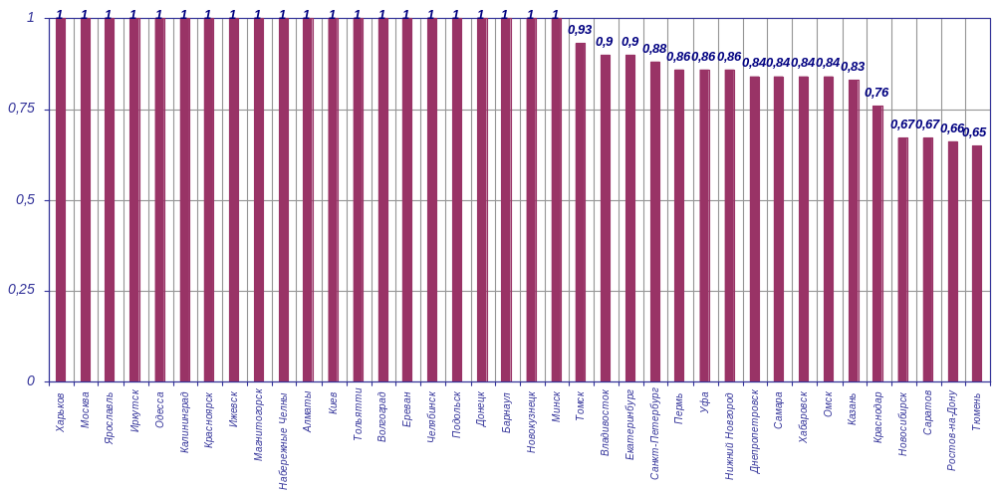
ВИЗИТЫ В ОФИСЫ FOREX CLUB/ БЛОК 2 позиционирование сотрудников, встреча клиента
СРЕДНИЙ БАЛ ПО БЛОКУ 2 ДЛЯ КАЖДОГО ОФИСА
Тел./Факс: 974-3200 info@abcd.ru WWW.ABCD.RU

Slide 50
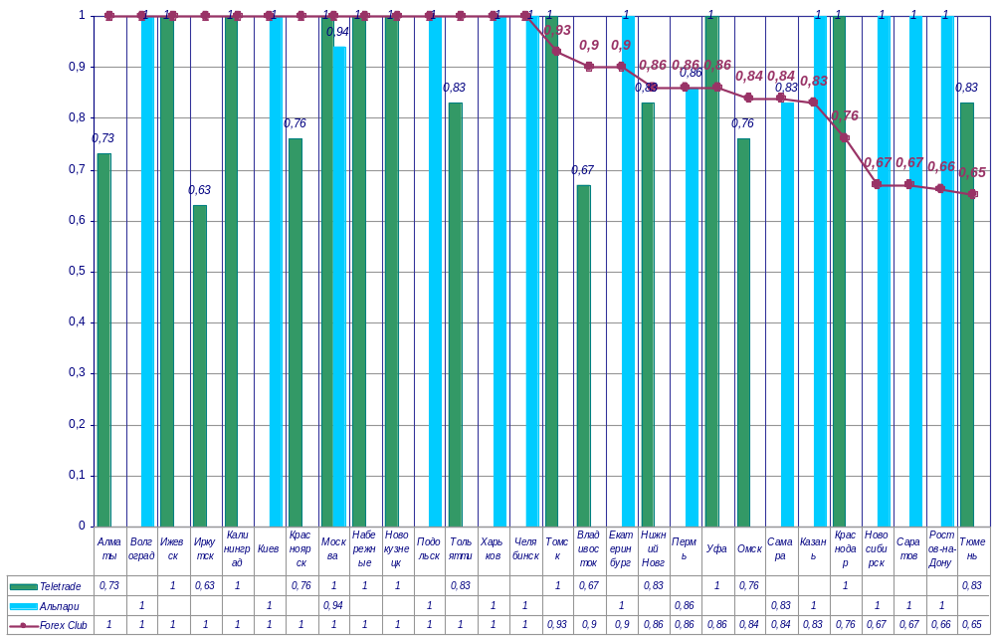
ВИЗИТЫ В ОФИСЫ FOREX CLUB/ БЛОК 2
/ СРАВНЕНИЕ
Коэффициент качества предоставление услуги

Slide 51
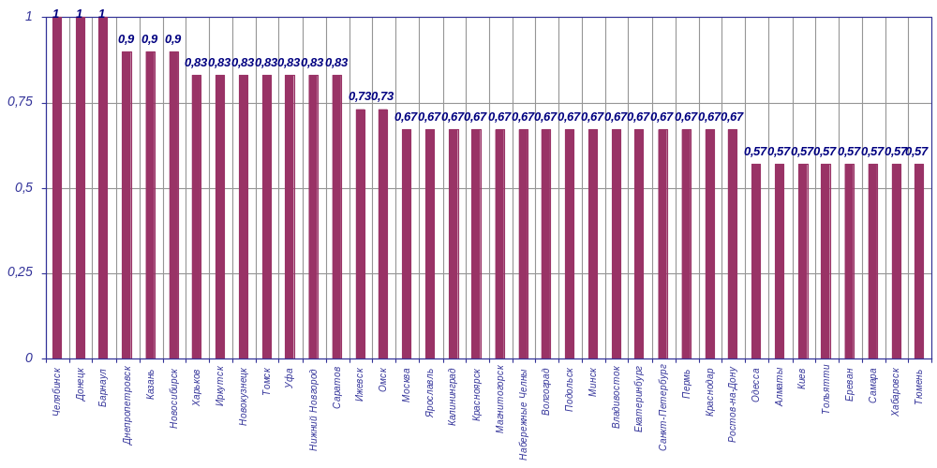
ВИЗИТЫ В ОФИСЫ FOREX CLUB/ БЛОК 3 менеджер – начало взаимодействия
СРЕДНИЙ БАЛ ПО БЛОКУ 3 ДЛЯ КАЖДОГО ОФИСА
Тел./Факс: 974-3200 info@abcd.ru WWW.ABCD.RU

Slide 52
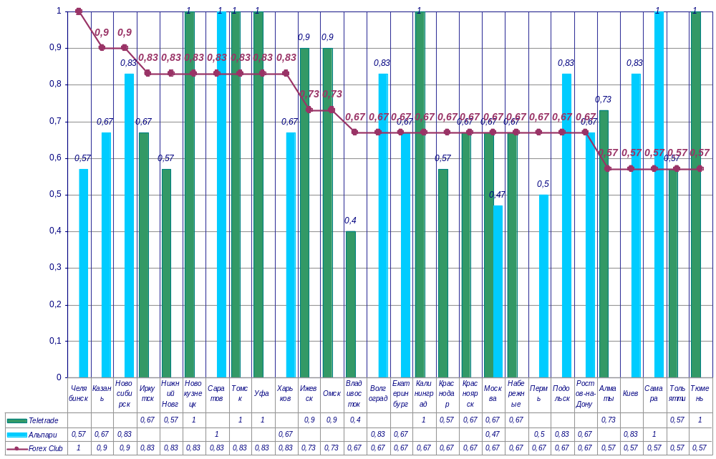
ВИЗИТЫ В ОФИСЫ FOREX CLUB/ БЛОК 3 / СРАВНЕНИЕ
Коэффициент качества предоставление услуги

Slide 53
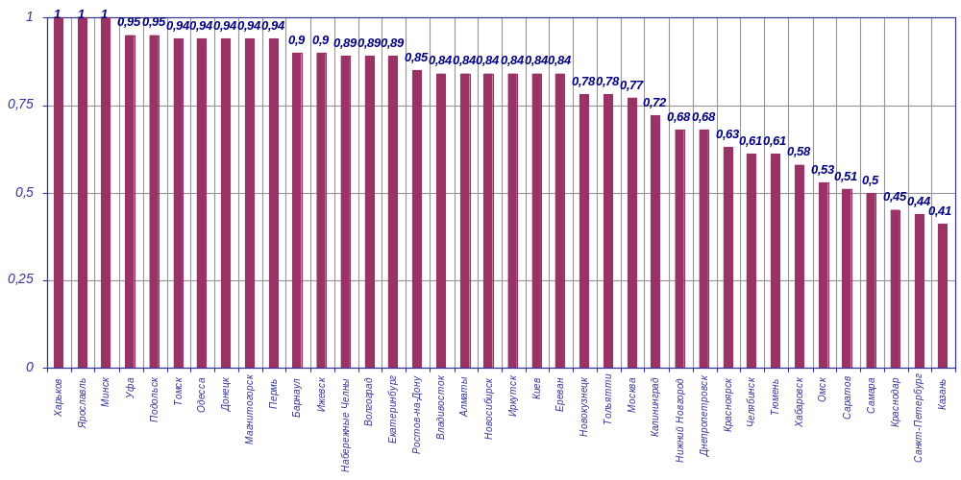
ВИЗИТЫ В ОФИСЫ FOREX CLUB/ БЛОК 4 менеджер- консультация
СРЕДНИЙ БАЛ ПО БЛОКУ 4 ДЛЯ КАЖДОГО ОФИСА
Тел./Факс: 974-3200 info@abcd.ru WWW.ABCD.RU

Slide 54
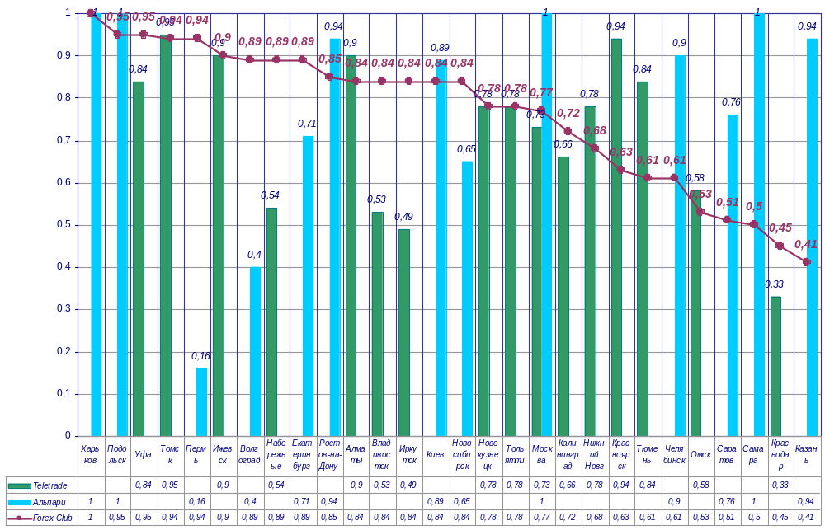
ВИЗИТЫ В ОФИСЫ FOREX CLUB/ БЛОК 4 / СРАВНЕНИЕ
Коэффициент качества предоставление услуги

Slide 55
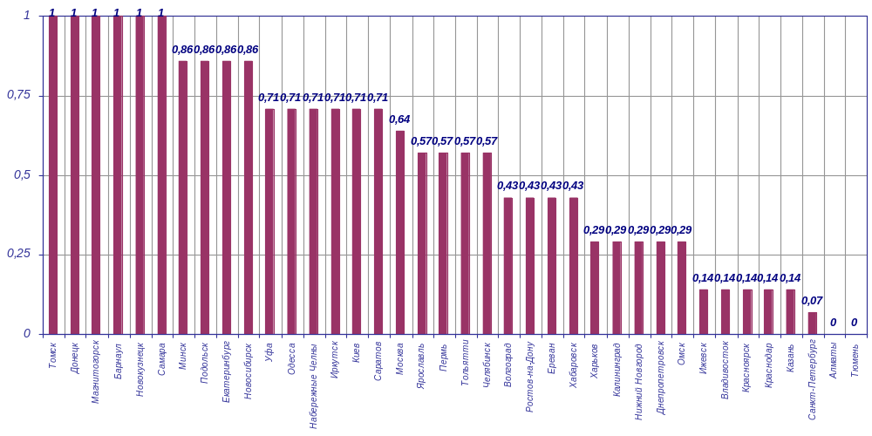
ВИЗИТЫ В ОФИСЫ FOREX CLUB/ БЛОК 5 менеджер- завершение взаимодействия
СРЕДНИЙ БАЛ ПО БЛОКУ 5 ДЛЯ КАЖДОГО ОФИСА
Тел./Факс: 974-3200 info@abcd.ru WWW.ABCD.RU

Slide 56
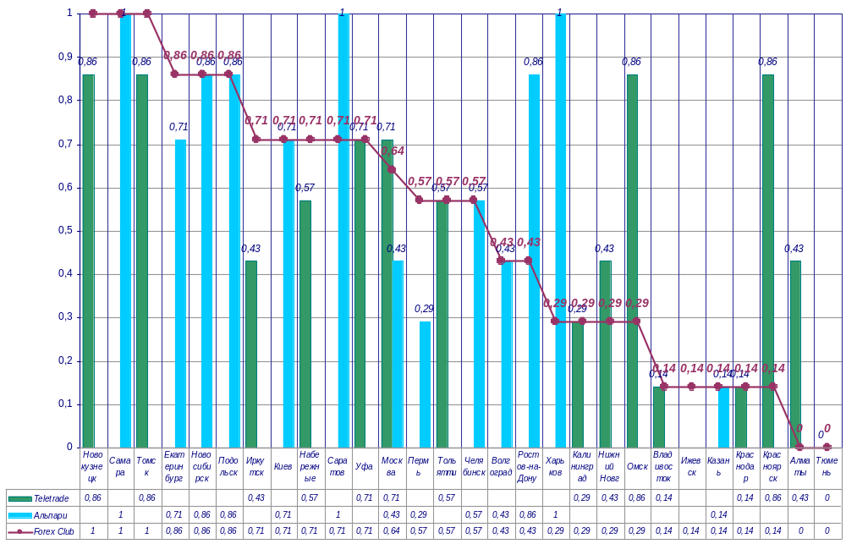
ВИЗИТЫ В ОФИСЫ FOREX CLUB/ БЛОК 5 / СРАВНЕНИЕ
Коэффициент качества предоставление услуги

Slide 57

ВИЗИТЫ В ОФИСЫ FOREX CLUB/ БЛОК 6 менеджер – субъективные оценки
СРЕДНИЙ БАЛ ПО БЛОКУ 6 ДЛЯ КАЖДОГО ОФИСА
Тел./Факс: 974-3200 info@abcd.ru WWW.ABCD.RU

Slide 58

ВИЗИТЫ В ОФИСЫ FOREX CLUB/ БЛОК 6 / СРАВНЕНИЕ
Коэффициент качества предоставление услуги

Slide 59

ВИЗИТЫ В ОФИСЫ FOREX CLUB/ БЛОК 8 семинар
СРЕДНИЙ БАЛ ПО БЛОКУ 8 ДЛЯ КАЖДОГО ОФИСА
Тел./Факс: 974-3200 info@abcd.ru WWW.ABCD.RU

Slide 60

ВИЗИТЫ В ОФИСЫ FOREX CLUB/ БЛОК 8 / СРАВНЕНИЕ
Коэффициент качества предоставление услуги

